Slide 1
Экономическая оценка содержания коз в личном хозяйстве
Управление образования ОА города Якутска
МОБУ СОШ №9 им. М. И. Кершенгольца
Выполнила: ученица 8 «а» класса,
МОБУ СОШ №9, им. М.И.Кершенгольца Агаева Лейла
Руководитель: Слепцова С.Т., учитель биологии
Якутск, 2014 г.

Slide 2
Актуальность:
Коз в России осталось не более 2 миллионов. Из них свыше 56%- шерстяные, 38,5 % - пуховые и только 0,6 % - молочные. В Якутии козоводство развито слабо. Разведением коз заняты только частные хозяйства. Козье молоко – очень ценный продукт. По составу оно близко к молоку кормящей матери, подходит даже для грудных детей. Козье молоко лучше усваивается организмом, чем коровье. В нем больше витаминов, кальция, фосфора, не содержит аллергенов, полезно ослабленным детям и людям, страдающим желудочно-кишечными заболеваниями и с нарушением обмена веществ. По научным данным 30% населения России не могут потреблять коровье молоко из-за его непереносимости. Актуально содержать коз в личном хозяйстве в условиях Якутии.

Slide 3
Тема исследования: Экономическая оценка содержания коз в личном хозяйстве.
Цель: изучить экономическую выгоду содержания коз в личном хозяйстве семьи
Задачи:
1.Изучить состояние козоводства в Якутии.
2.Выяснить разновидности молочной продукции из козьего молока.
А) Определить технологию приготовления брынзы из козьего молока в домашних условиях
Б) Определить технологию приготовления масла
В) Определить технологию приготовления кумыса
3.Дать экономическую оценку содержания коз в личном хозяйстве в семье

Slide 4
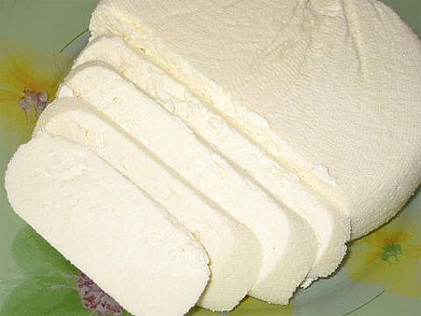
Брынза — сыр, обычно белого цвета. Вкус и запах брынзы кисломолочные, в меру солёные. Консистенция — умеренно плотная, чаще твёрдая, слегка ломкая, но не крошливая. Цвет — от белого до слабо-жёлтого, однородный по всей массе. Рисунок отсутствует, допускается наличие небольшого количества глазков и пустот неправильной формы. Брынза корки не имеет, поверхность чистая, ровная, со следами серпянки (редкой сетки из льна или синтетики для отделения сыворотки-рассола), допускается небольшая деформация брусков и незначительные трещины. Отлично зарекомендовала себя в легких овощных салатах. Брынзу вырабатывают из пастеризованного коровьего, овечьего и козьего молока или их смеси.

Slide 5
Полезно ли козье молоко?
Козье молоко традиционно считается целебным напитком, чуть ли не панацеей от всех болезней. Современные медики не склонны приписывать этому продукту чудодейственные свойства. Однако полученные данные свидетельствуют: козье молоко действительно содержит целый набор лекарственных веществ. Благодаря тому, что козы едят кору и ветки, в их молоке много кремния, что делает его полезным при диабете. Кальция в козьем молоке больше, чем в коровьем, а значит, его употребление — хорошая профилактика остеопороза.

Slide 6
Оно богато натрием, излечивающим артриты и артрозы, при этом наилучшим поставщиком натрия является сыворотка. Полезно оно и при язве желудка — козье молоко содержит вещество лизоцим, обладающее ранозаживляющими свойствами. Молоко коз повышают иммунитет и нормализуют холестериновый обмен. Замечено, что кто летом пьет козье молоко, зимой не болеет простудными заболеваниями. Народная медицина считает козье молоко одним из лучших продуктов питания для ослабленных детей. Однако ученые считают, что полностью заменять коровье молоко козьим в рационе малышей не стоит. Дело в том, что в козьем молоке (по сравнению с коровьим) содержится мало фолиевой кислоты и витамина В12. А дефицит этих веществ может привести к развитию у детей особой формы анемии.

Slide 7
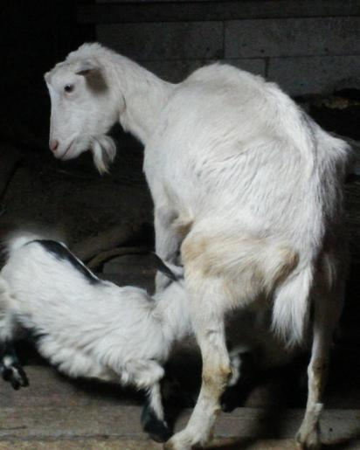
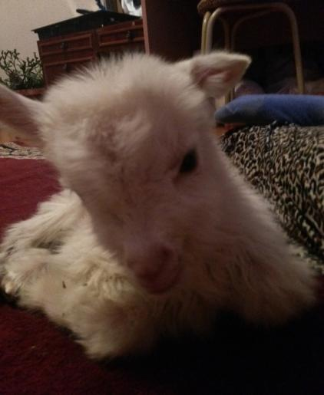
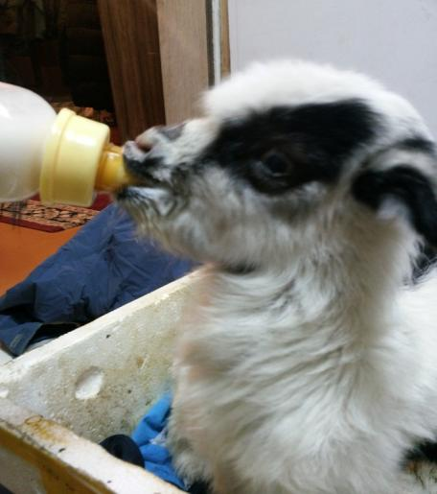
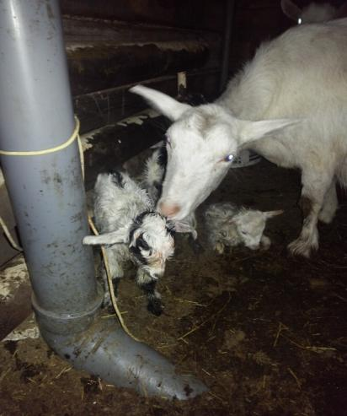
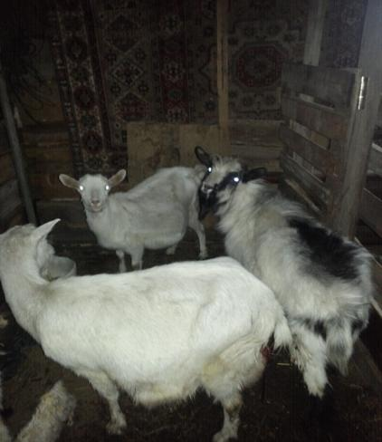
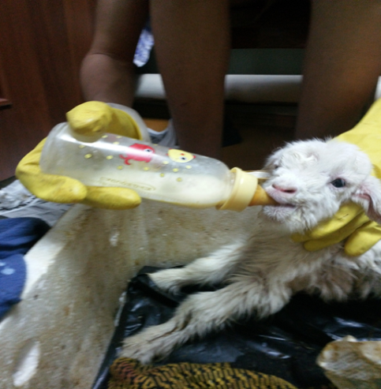

Slide 8
Молочные правила
Козье молоко нужно уметь пить правильно — только в этом случае оно действительно принесет пользу:
— нельзя пить молоко сразу после или непосредственно до приема пищи — оно ослабляет действие желудочного сока
— чтобы молоко лучше переваривалось, его нужно пить небольшими глотками, подольше задерживая во рту. Если выпить молоко залпом, может развиться диарея
— выпив стакан молока, лучше воздержаться от еды на час-полтора
— не рекомендуется употреблять молоко очень холодным — низкая температура затрудняет пищеварение
— молоко можно сочетать с отварным картофелем и различными крупами, нельзя сочетать со свежими овощами (особенно огурцами), сливами, соленой и копченой рыбой, колбасой
— нельзя запивать молоком сладкую сдобу: в кишечнике в этом случае начинается процесс брожения, вызывающий метеоризм и боли в животе

Slide 9
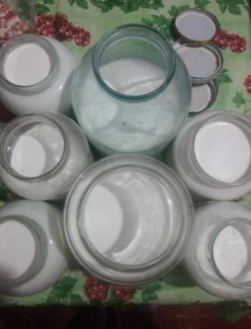
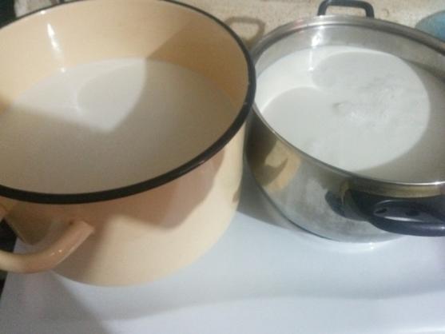
1-ый этап приготовления Брынзы
Нагреваем на медленном огне, на электрической плитке, 12 литров козьего молока, 10 минут до температуры 40 градусов

Slide 10
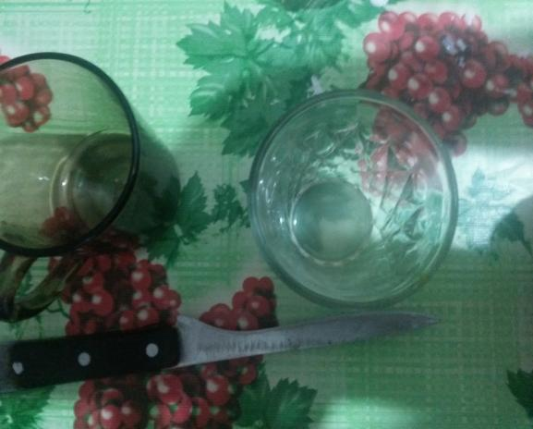
2-ый этап приготовления Брынзы
Снимаем с плиты. Добавляем в стакан с водой (50 мл.) закваску «пепсин» 1-2 грамма, перемешиваем.

Slide 11
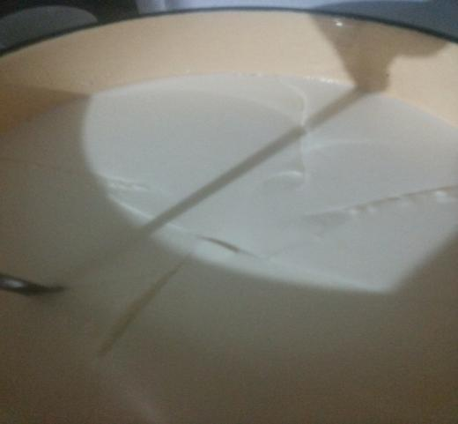
3-ий этап приготовления Брынзы
Эту смесь смешиваем с уже нагревшимся молоком, также перемешиваем, оставляем на 15-20 минут.

Slide 12
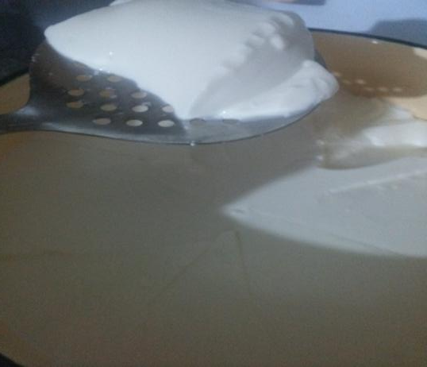
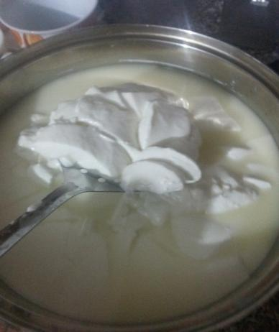
4-ый этап приготовления Брынзы
Когда он станет твердым, делим его на 3-4 части, чтобы вода поднялась на верх. Оставляем на 5 минут.

Slide 13
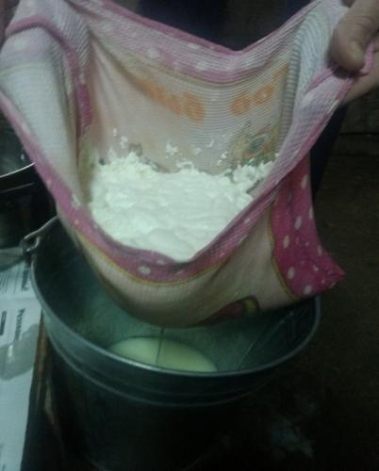
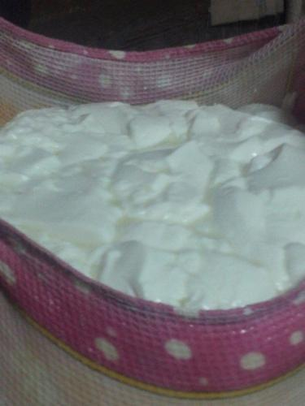
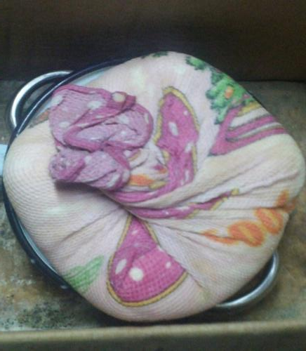
5-ый этап приготовления Брынзы
Наливаем всё в кухонное полотенце. Сливаем выделившуюся воду. Завязываем, ложем в дуршлаг

Slide 14
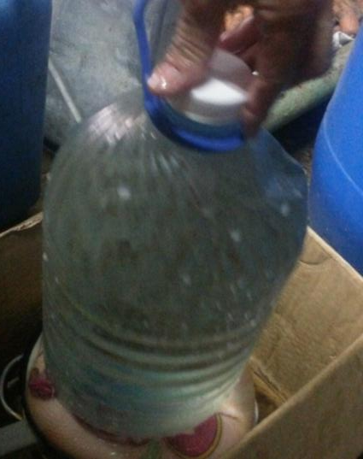
6-ый этап приготовления Брынзы
Ложем на него тяжелый предмет, примерно 5-7 килограмм. Оставляем на 4-5 часов.

Slide 15
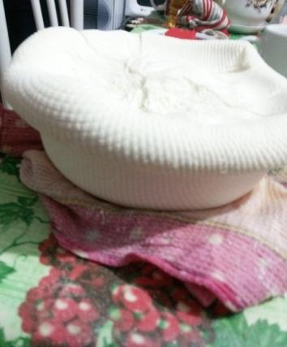
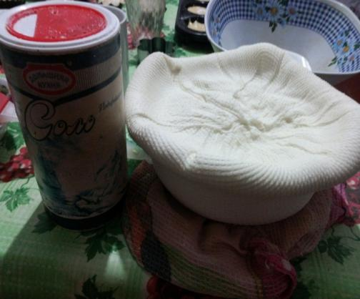
7-ой этап приготовления Брынзы
Когда сыр станет твёрдым, когда вода вся ушла, достаём из кухонного полотенца. 12 литров молока=1,5 кг брынзы

Slide 16
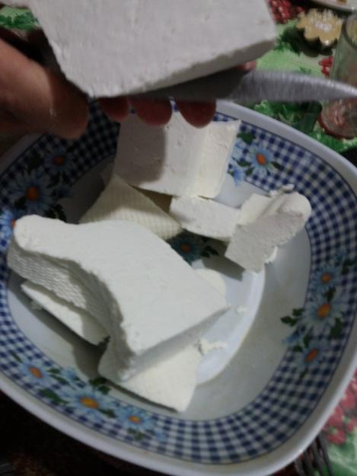
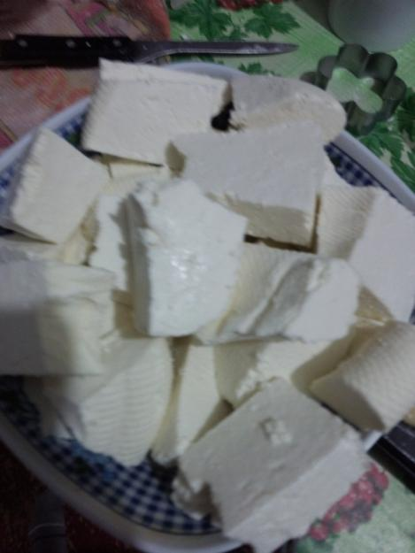
8-ой этап приготовления Брынзы
Нарезаем на кусочки по 5-7 сантиметров

Slide 17
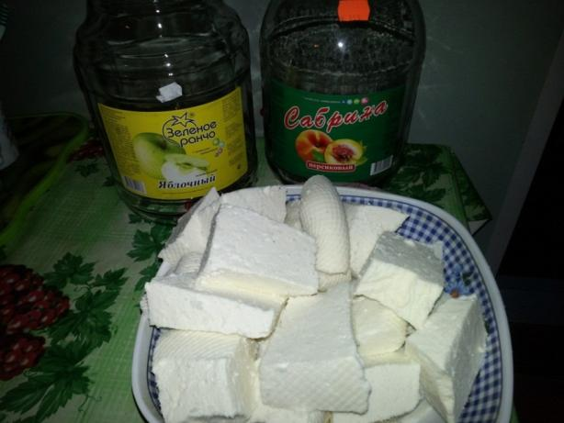
9-ый этап приготовления Брынзы
Солим. Кладем в банки. И в холодильник. Чем дольше сыр отстоится, тем будет он вкуснее

Slide 18
Вывод:
Из 12 л. козьего молока мы получили 1,5 кг.
свежеприготовленной брынзы. В магазинах г.Якутска 200 г.
брынзы стоит 98 руб.
200г. – 98 руб.
1000г. – Х?
Х= 1000г. * 98 руб. / 200 г.= 490 руб. стоит 1 кг. брынзы.
1,5 кг. * 490 руб.= 750 руб.
Если бы мы покупали в магазине 1,5 кг. брынзы, то
потратили 750 руб.
Если в частном хозяйстве содержать коз, то это выгодно
для семьи и полезно для здоровья.

Slide 19
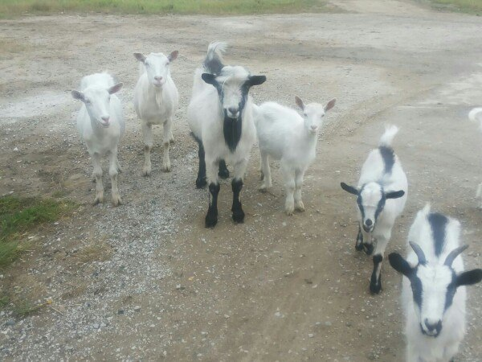
Спасибо!

